Slide 1
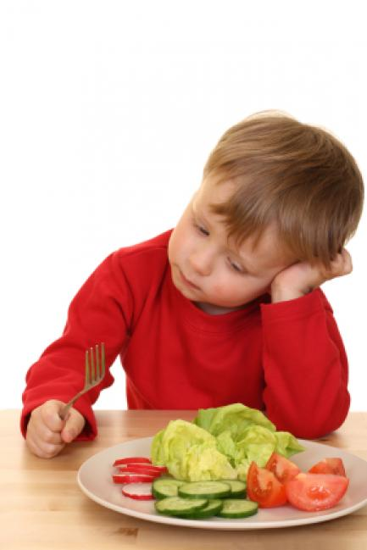
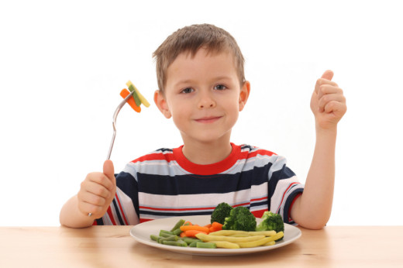
Prehrana predšolskega
otroka

Slide 2
Prehrana predšolskega otroka je področje, ki
ga moramo obravnavati z več vidikov:
z vidika zagotavljanja otrokovih fizioloških potreb
z vidika oblikovanja
upoštevanja otrokovih prehranjevalnih navad
senzoričnega sprejmanja hrane
z vzgojnega vidika.

Slide 3
Prehrana otrok v predšolskem obdobju mora
zadostiti otrokovim fiziološkim in psihološkim
potrebam, torej mora biti kalorično in hranilno
uravnotežena ter zdravstveno neoporečna.
Pomembno je, da se v tem obdobju oblikujejo
ustrezne prehranske navade, da otroci osvojijo
čim več prehranskega znanja in ustvarijo
pozitiven odnos do zdravega in kulturnega načina
prehranjevanja, kar je pomembno za kasnejša
življenjska obdobja.

Slide 4
Od prvega do četrtega leta
Odnos do hrane pri otrocih od prvega do četrtega leta starosti je
drugačen kot pozneje. To je obdobje, ko je otrok zaradi motoričnega
razvoja in radovednosti pogosto usmerjen v druge dejavnosti in zlahka
pozabi, da je lačen. Nekateri otroci tudi raje pijejo, kot jejo, saj je pitje
manj naporno.
Če smo v prvem letu starosti dajali otroku samo predelano hrano
(miksano, močno prekuhano, a tudi pri dolgo časa dojenih otrocih),
pogosto nastopi lenoba za žvečenje. Otrok bo raje lačen, kot da bi se
trudil in grizel. Pogosto hrano celo raje izpljune, kot da bi žvečil. Majhni
otroci imajo v resnici lahko manjšo potrebo po hrani, kot pričakujejo
odrasli.

